Slide 1
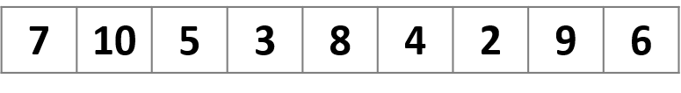
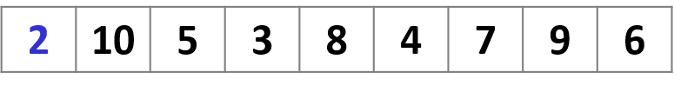
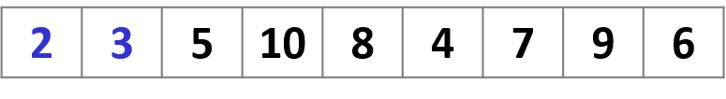
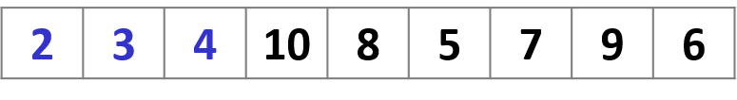
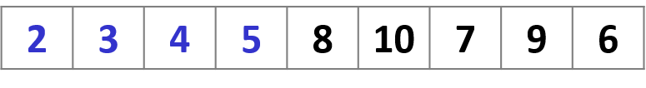
Selection Sort
Алгоритм сортировки выбором, идея которого заключается в поиске минимального значения для каждой итерации и перестановки первого элемента текущей итерации с найденным минимальным элементом.
i
min
i
min
i
min
i
min

Slide 2
Selection Sort
void selection_sort(vector<int> & v) {
for(int i = 0; i < v.size()-1; ++i) // перемещаемся по массиву вправо
{
int min = i; // считаем все что слева i отсортированным
for(int j = i+1; j < v.size(); ++j) // ищем наименьший в правой части массива
{
if(v[j] < v[min])
min = j; // если нашли - запоминаем минимальный
}
if(v[j] < v[i]) swap(v[min], v[i]); // меняем местами минимальный и текущий
}
}
godbolt.org

Slide 3

Selection Sort
Сравнений: (N-1)+(N-2)+…1+0 ~$N^{2}$/2
Перестановок: N
Сложность: О($N^{2})$
Время работы алгоритма не зависит от порядка расположения исходных данных. В общем случае – квадратичное, даже если исходный массив отсортирован.
Плюсы: Минимальное количество перестановок.
Минусы: Очень высокая вычислительная сложность О($N^{2})$

Slide 4
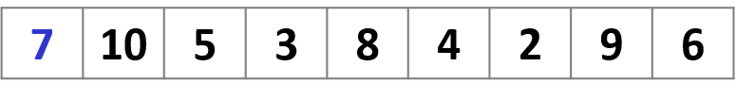
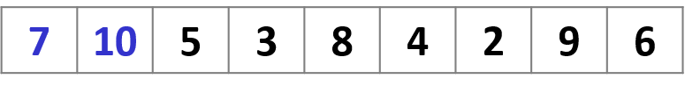

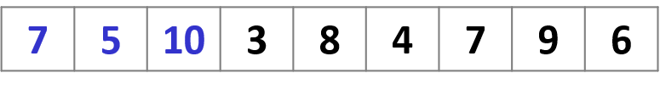
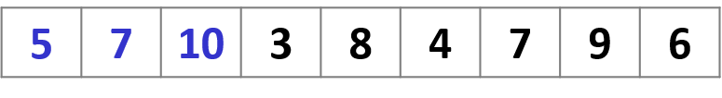

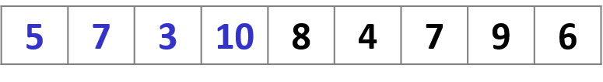
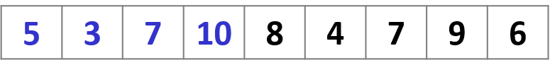
Insertion Sort
i
j
Алгоритм сортировки вставками, идея которого заключается в замене i-го элемента на каждой итерации с каждым бОльшим элементом слева от него
i
j
i
j
j
i
j
i
j
i
j
i

Slide 5
Insertion Sort
void insertion_sort(vector<int> & v) {
for(int i = 0; i < v.size(); ++i) // перемещаемся по массиву вправо
{
for(int j = i-1; j < 0; --j) // находим место для вставки текущего
{ // элемента в отсортированной левой части
if(v[j] < v[j-1])
swap(v[j], v[j-1]); // если нашли элемент меньше текущего - меняем
}
}
}
godbolt.org

Slide 6

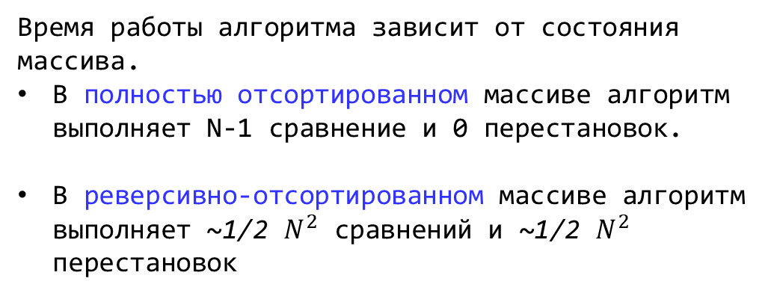
Insertion Sort
Сравнений: ~1/4 $N^{2}$
Перестановок: ~1/4 $N^{2}$
Сложность: О($N^{2})$
Время работы алгоритма зависит от состояния массива.
В полностью отсортированном массиве алгоритм выполняет N-1 сравнение и 0 перестановок.
В реверсивно-отсортированном массиве алгоритм выполняет ~1/2 $N^{2}$ сравнений и ~1/2 $N^{2}$ перестановок
Плюсы: Эффективность на малых наборах данных (1-~100 элементов).
Минусы: Очень высокая вычислительная сложность О($N^{2})$

Slide 7
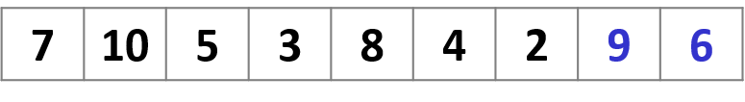
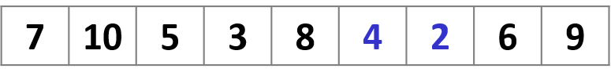
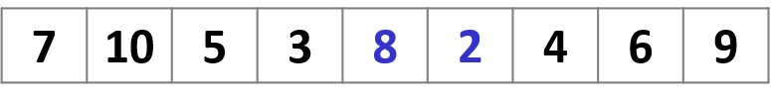
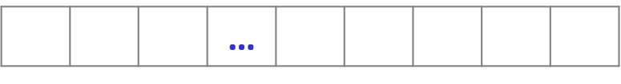
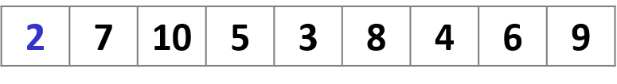
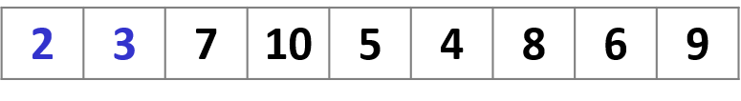

Bubble Sort
Алгоритм «пузырьковой» сортировки, идея которого заключается в повторяющихся проходах по массиву, сравнивая за каждый проход попарно все элементы и выполняя обмен между ними, в случае если порядок не верный.
Swap (6,9)
Swap (2,4)
Swap (2,8)
Конец 1-го прохода
Конец 2-го прохода

Slide 8
Bubble Sort
void bubble_sort(vector<int> & v) {
for (int i = 0; i < v.size()-1; ++i) {
for (int j = 0; j < v.size() - 1; ++j) {
/* если встречаем элемент больше чем следующий.
* то меняем их местами
**/
if (v[j] > v[j + 1])
swap(v[j], v[j+1]);
}
}
}
godbolt.org

Slide 9
Bubble Sort
Сравнений: (N-1) * N
Перестановок: (N-1)*N/2
Сложность: О($N^{2})$
Время работы алгоритма зависит от состояния массива.
В полностью отсортированном массиве алгоритм выполняет N*(N-1) сравнение и 0 перестановок.
В реверсивно-отсортированном массиве алгоритм выполняет N*(N-1) сравнений и (N-1)*N/2 перестановок
Плюсы:
Минусы: Очень высокая вычислительная сложность О($N^{2})$ вне зависимости от расположения данных

